Slide 1

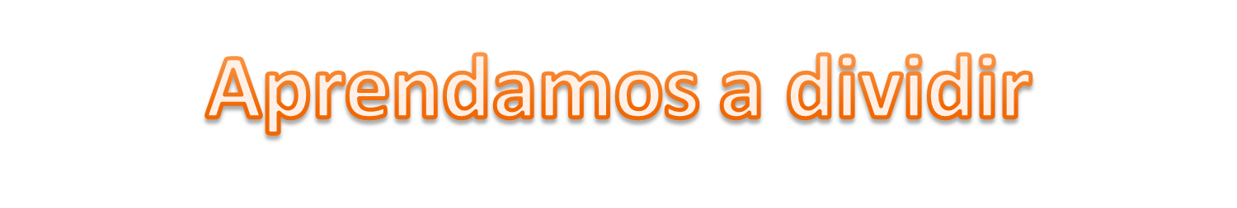
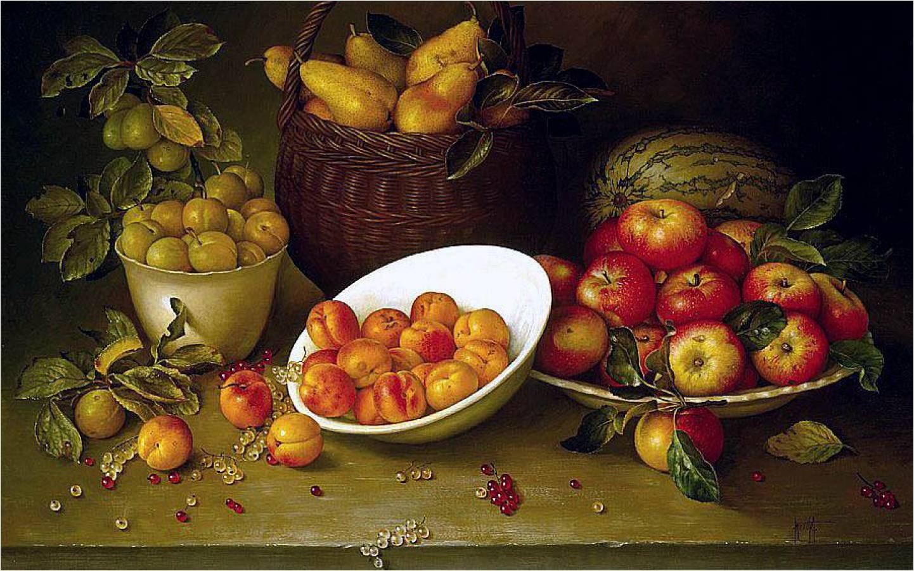

Slide 2

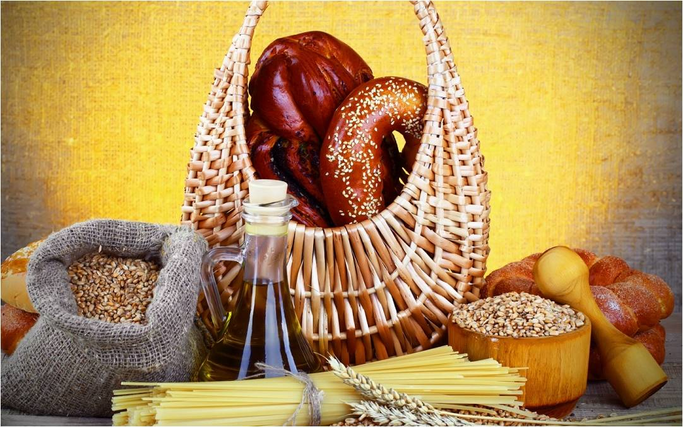
Aprendamos a dividir a própria felicidade,
para que a felicidade dos outros se multiplique.
Observemos a natureza.

Slide 3
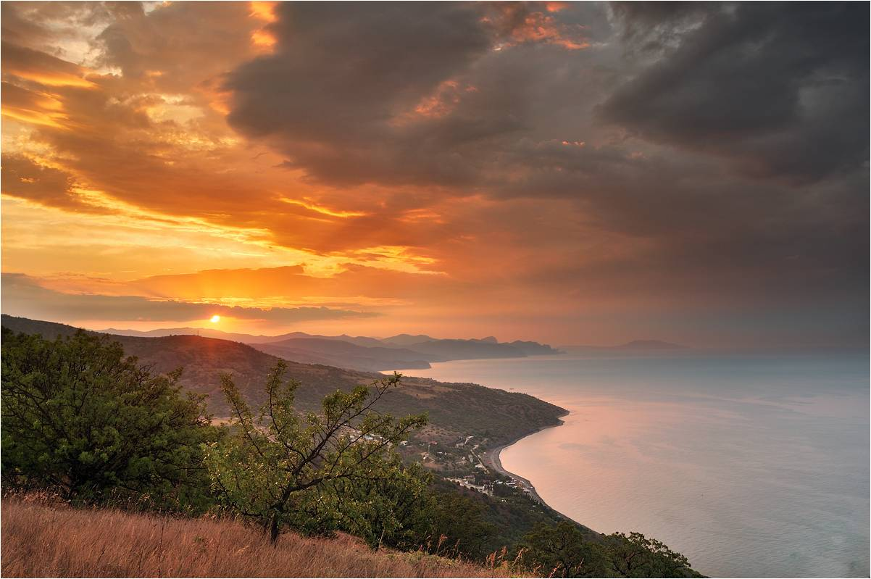
O Sol divide com a Terra os seus raios de amor,
e a Terra lhe entesoura a energia em favor do progresso das criaturas.

Slide 4
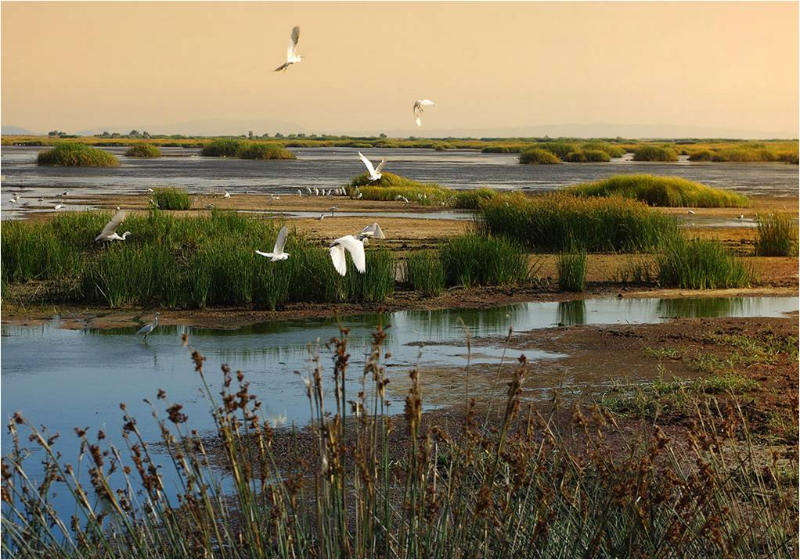
A fonte divide as águas,
auxiliando a vegetação que mais tarde a protege.

Slide 5
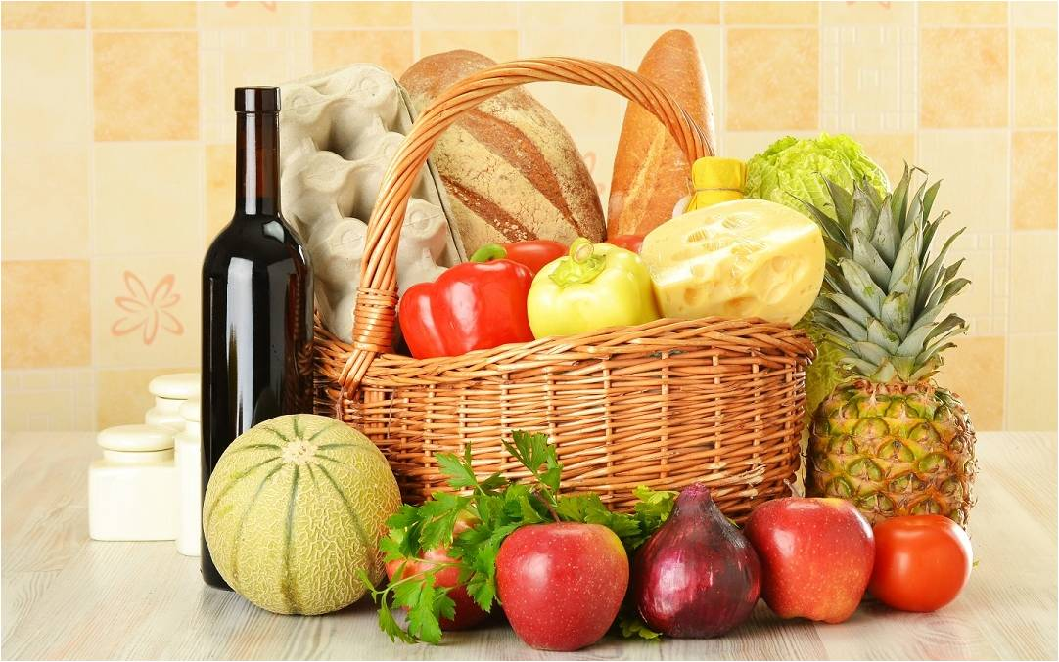
A árvore divide os frutos com os homens,
e os homens lhes estendem a espécie através do espaço e do tempo.

Slide 6
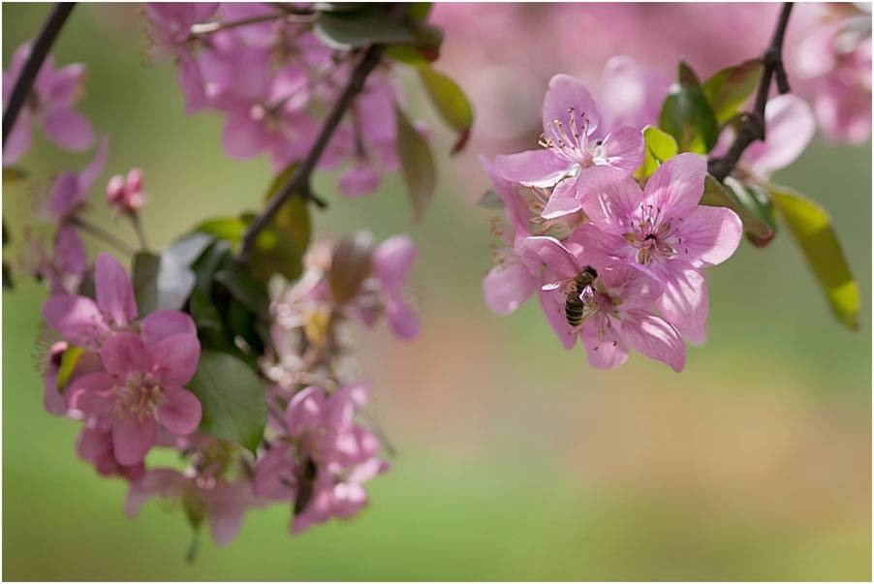

As flores dividem o próprio néctar com as abelhas,
e as abelhas lhes garantem abençoada fecundação.

Slide 7

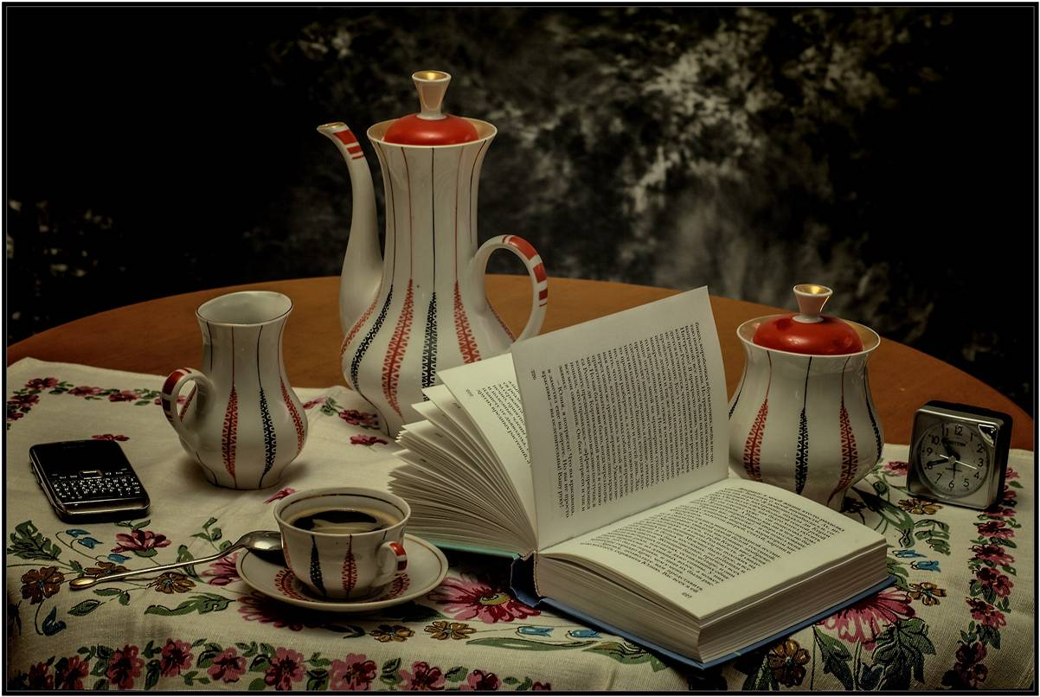
Tuas horas e tuas forças, conhecimentos e recursos, quaisquer sejam,
são concessões do Todo-Compassivo, em tuas mãos, que podes repartir com
o próximo a benefício de ti mesmo.

Slide 8
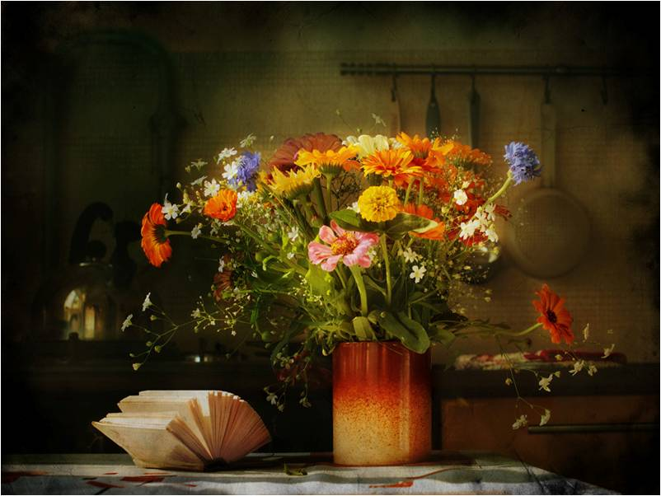
Auxiliar alguém é fazer o investimento da verdadeira alegria,
e toda alegria no exercício do bem é dom de vida e luz que nos
aproxima de Deus.

Slide 9
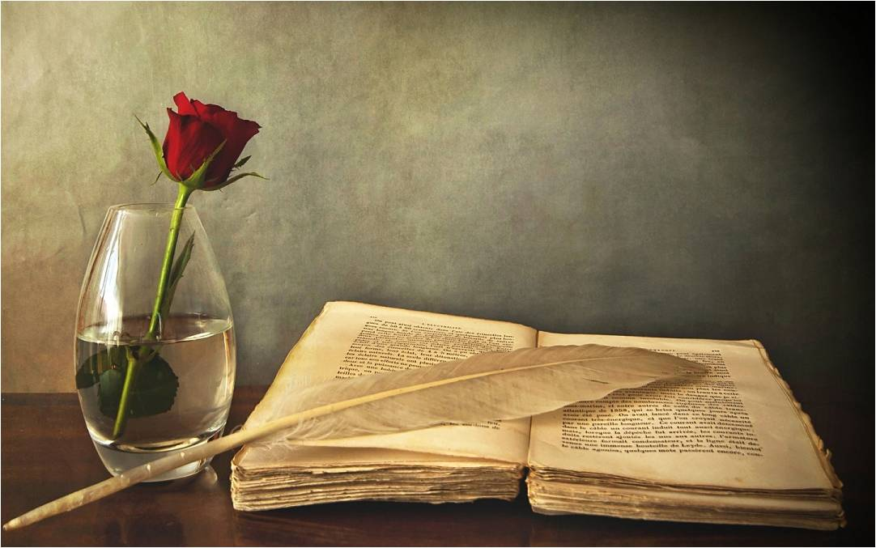
Aprendamos a dividir os depósitos do Senhor, enquanto é hoje, a fim de que
O Amparo Divino mais intensamente nos envolva, enriquecendo-nos
o espírito, para que venhamos a receber com os outros e pelos outros
a nossa perfeita felicidade amanhã.

Slide 10

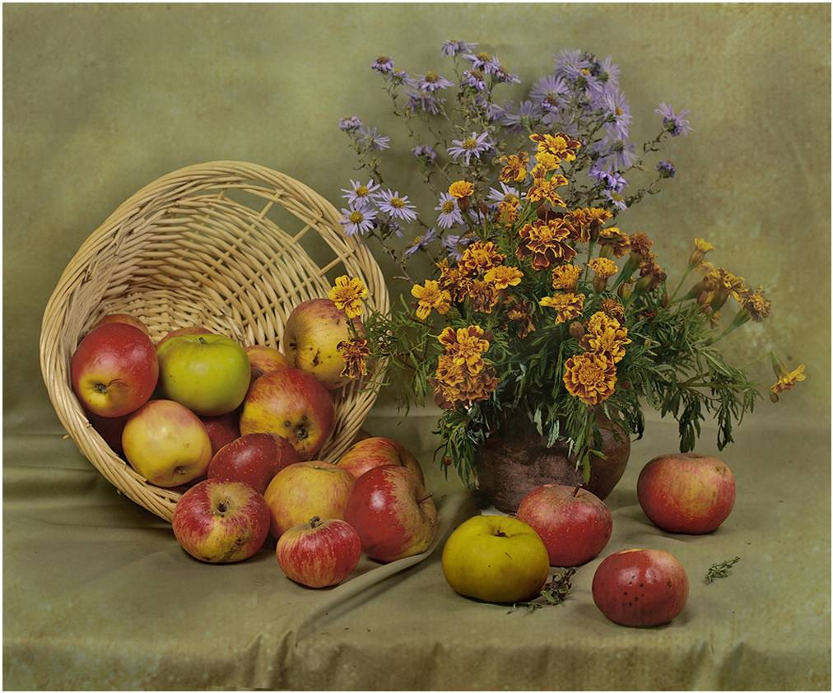
Transcrito do Livro:
Meditações Diárias
Francisco Cândido Xavier/
Emmanuel
Música:
Around The World
Ernesto Cortazar
FELIZ ANO NOVO. Espero que o ano que vem seja repleto de alegrias, felicidades, paz, harmonia, luz e amor no seio de toda família. rpMourão.·.

